Slide 1


Financial Services
04 Janvier 2023
Encadré par:
Pr. NASRI MOHAMMED
Présenté par:
BAHADDOU YOUNESS
SAFINY YAZID

Slide 2
Concepts du chapitre
Introduction
Bridge tables
01
05
Extrait de bus matrix
Multiple mini-dimensions
02
06
Triage des dimensions
Gestion de produits hétérogènes
03
07
Dimensions du Household
Hot swappable dimension
01
04
08
Notes:
Household est un groupe de personnes qui vivent ensemble et partageant de l'argent.

Slide 3
01
Introduction

Slide 4
Le système d'aide à la décision dans le secteur financier permet de libérer tout le potentiel de l'établissement et de ses produits et services.
Les analyses en temps réel fournies par des outils comme Power BI aident les sociétés financières à prendre des décisions précises.
L'étude de cas bancaires explore le concept de schémas de supertype et de subtype pour des produits hétérogènes dans lesquels chaque secteur d'activité possède des attributs descriptifs et des mesures de performance uniques.

Slide 5
02
Extrait du bus matrix

Slide 6
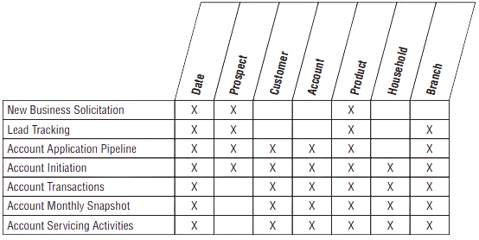
Les utilisateurs professionnels veulent avoir la possibilité d’effectuer les opérations de “Slice” et “Dice” pour les comptes des individus, afin de bien analyser les comptes bancaire, et un parmi les objectifs principaux est d’offrir des comptes bancaires supplémentaire aux individus des “households” qui possèdent déjà un ou plusieurs comptes avec la banque.
Figure 1 : Subset of bus matrix rows for a bank.
Notes:
Prospect est un client potentiel, quelqu'un qui est sur le marché pour votre produit et qui a les ressources nécessaires pour l'acheter mais qui ne l'a pas encore acheté.
Branch est un centre bancaire ou un centre financier, un lieu de vente au détail où une banque, une coopérative de crédit ou une autre institution financière (y compris une société de courtage) offre un large éventail de services en face à face et automatisés à ses clients.
Business Sollicitation est de rechercher l'activité de clients potentiels. Le terme fait généralement référence au fait de demander directement aux clients potentiels d'acheter des biens ou des services, plutôt que d'utiliser des publicités.
Account Application Pipeline : le terme pipeline est utilisé pour décrire les progrès vers un objectif à long terme qui implique une série d'étapes discrètes
Lead Tracking est le processus qui consiste à identifier les sources de prospects, à évaluer les étapes de l'entonnoir de vente et à prendre certaines mesures pour conclure la transaction.

Slide 7
Conditions développées
Historique
Informations démographiques
Attributs des dimensions
Solde primaire
Appartenance et volatilité
Notes:
- Historique: Les utilisateurs professionnels veulent voir l’historique des données instantanées mensuelles des 5 dernières années pour chaque compte .
- Solde primaire : Chaque compte bancaire a une balance ou bien un solde primaire, les utilisateurs professionnels voulaient regrouper les différents types des comptes et comparer les balances primaires.
- Attributs des dimensions: chaque type de compte (produits) possèdent des attributs de dimensions et de faits numérique qui tend d'être différent d’un type à autre ou d’un produit à autre
- Appartenance et volatilité: chaque compte appartient à un seul “household” mais à cause des changements des états civiles et d’autre facteurs un grand nombre de volatilité dans les comptes et les “households”
- Informations démographiques : En addition à l’identification du household, les utilisateurs professionnels sont intéressés par les informations démographiques qui concerne les individus et les households, en plus, la banque conserve les scores de comportements en relation avec l’activité de chaque compte et chaque household.

Slide 8
03
Triage des dimensions

Slide 9
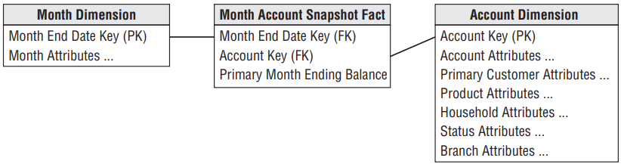
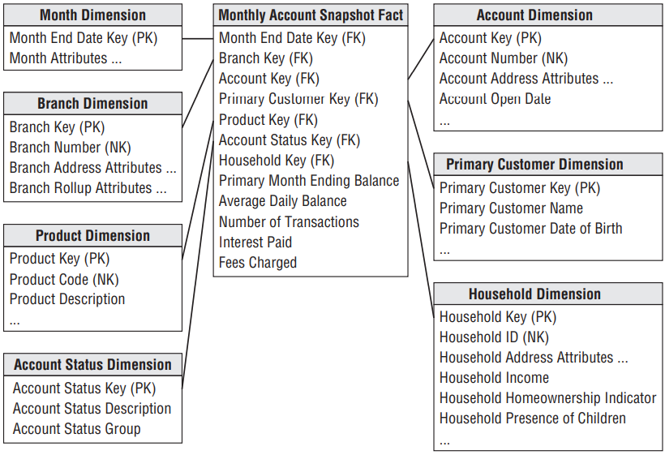
Figure 2 : Balance snapshot with too few dimensions.
- En général, la plupart des modèles dimensionnels finissent par avoir entre cinq et 20 dimensions. Si on a moins de dimensions il y a une forte probabilité qu’ on a oublié une ou plusieurs dimensions
- D’après des études approfondies sur les conditions des banques, ils ont trouvé un schéma initial contenant 7 tables de dimensions et une table de fait au lieu des anciennes conditions des banques qui nécessitent juste 2 tables de dimensions et une seule table de fait.
Figure 3 : Supertype snapshot fact table for all accounts.
Notes:
En général, la plupart des modèles dimensionnels finissent par avoir entre cinq et 20 dimensions.si on a moins de dimensions il y a une forte probabilité qu’ on a oublié une ou plusieurs dimensions
D’après des études approfondies sur les conditions des banques, ils ont trouvé un schéma initial contenant 7 tables de dimensions et une table de fait au lieu des anciennes conditions des banques qui nécessitent juste 2 tables de dimensions et une seule table de fait.

Slide 10
04
Dimensions du households

Slide 11
- Les utilisateurs professionnels veulent n’ont pas juste concentrer sur les comptes bancaires, mais analyser la relation du banque avec un “household”.
- Un household peut être composé de plusieurs comptes de diverses utilités (épargne…)

Slide 12
05
Bridge Tables

Slide 13
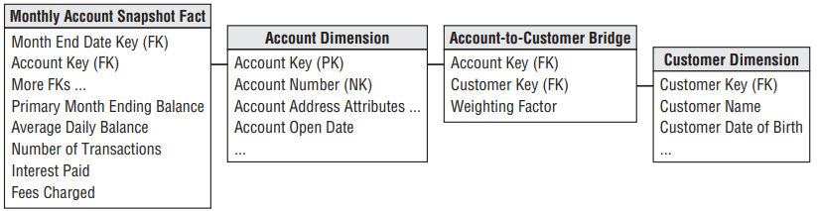
- Un compte peut avoir un, deux, ou plusieurs titulaires de comptes.
- Si un compte a deux titulaires, alors bridge table associée contient
deux lignes
- Si le client est identifié et associé à chaque transaction. Il n'y a pas
besoin d'un bridge table compte-client car les faits de transaction
atomiques sont au niveau du client discret.
Figure 4 : Account-to-customer bridge table with weighting factor.

Slide 14
06
Multiple mini-dimensions

Slide 15
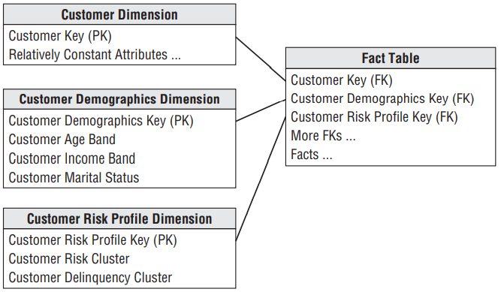
Les mini-dimensions permettent d’effectuer les opérations de “slice” et de “dice” de la table des faits, en suivant les changements des attributs par rapport au temps, même s'ils sont mis à jour à différentes fréquences.
Les mini-dimensions sont extrêmement puissantes, mais il ne faut pas trop utiliser cette technique.
Figure 5 : Multiple mini-dimensions associated with a fact table.

Slide 16
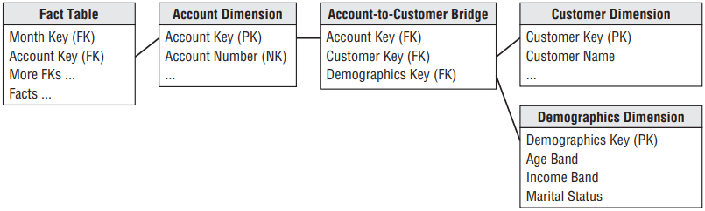
Dans l’exemple du compte bancaire, bridge table peut s’augmenter largement.
La réponse standard à une dimension en évolution rapide est de diviser les attributs qui pose le problème en une mini-dimension, et ajouter un Foreign Key dans le Bridge Table.
Par exemple, la clé du bridge table se compose désormais de la clé de compte, de la clé client et de la clé démographique.
Figure 6 : Account-to-customer bridge table with an added mini-dimension.

Slide 17
07
Gestion de produits hétérogènes

Slide 18
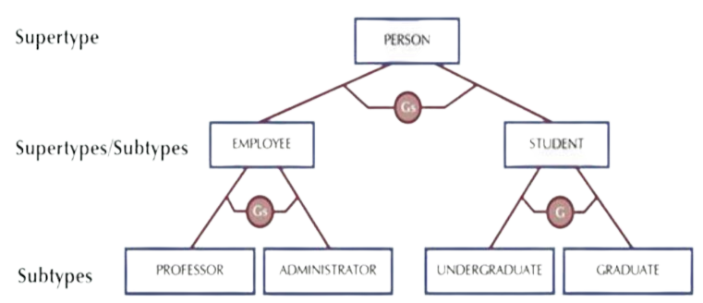
Supertype
Subtypes
Sont des sous-groupes de l'entité de supertype et ont des attributs uniques, mais ils seront différents de chaque sous-type
Un type d'entité qui a une relation (relation parent à enfant) avec un ou plusieurs sous-types et qui contient des attributs communs à ses sous-types
Figure 7 : Supertypes and subtypes

Slide 19
La technique du produit de supertype et de subtype est appropriée pour tables de faits où une seule ligne logique contient de nombreux faits spécifiques au produit.
Dans une analyse de type de compte unique, vous pouvez éventuellement utiliser la table de dimension de compte de subtype au lieu de la dimension de supertype si vous souhaitez tirer parti des attributs de subtype spécifiques à ce type de compte.

Slide 20
08
Hot swappable dimensions

Slide 21
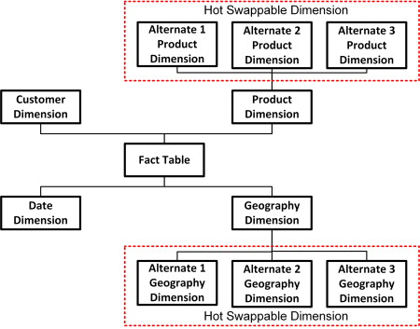
Hot Swappable Dimension sont utilisées lorsque la même table de faits est alternativement associée à différentes copies de la même dimension.
Figure 8 : Hot Swappable Dimension

Slide 22
Conclusion
Financial services comprend les banques, les compagnies d'assurance et d’autres. Business intelligence est utilisée pour aider ces établissements à surmonter les défis des opérations quotidiennes et à fournir un service client amélioré.

Slide 23
Merci pour votre attention

